Slide 1



Chào mừng các thầy, cô giáo đến với giờ học !
Địa lý

Slide 2

HOẠT ĐỘNG MỞ ĐẦU
GV giới thiệu trò chơi khởi động: NHÌN HÌNH ĐOÁN CHỮ

Slide 3
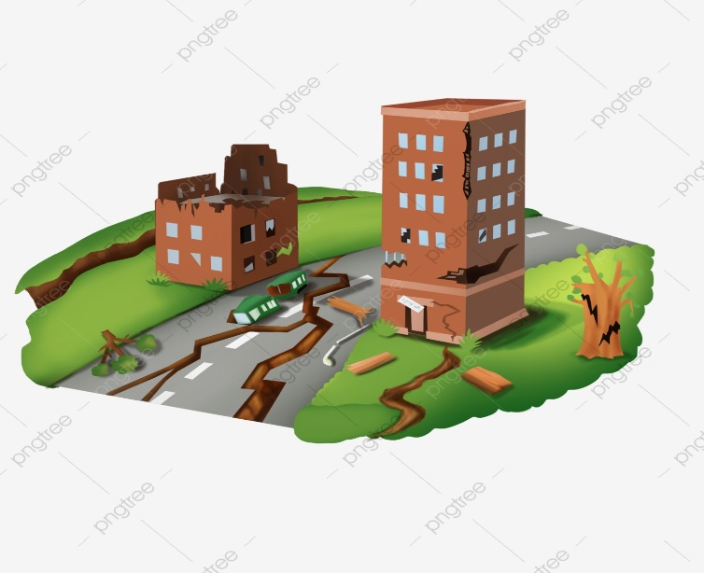
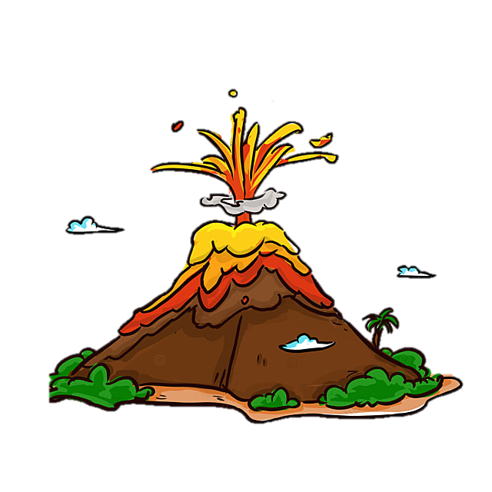
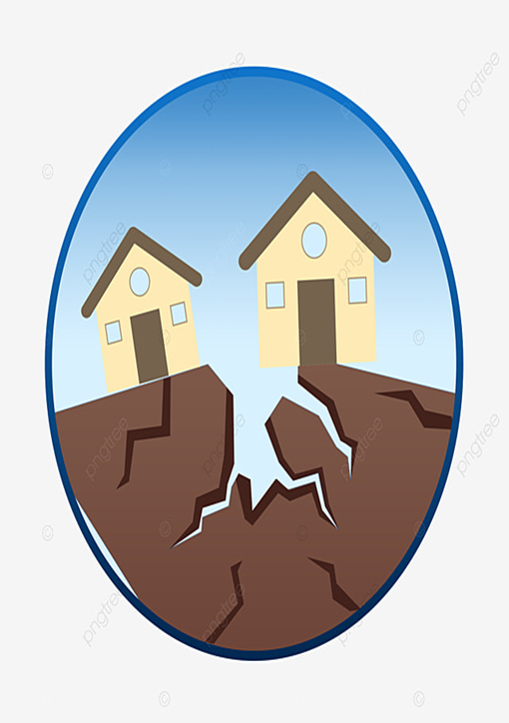
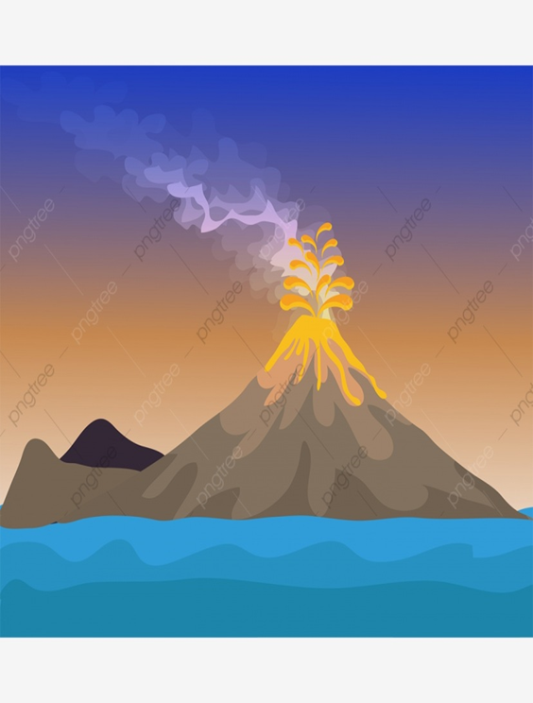
Đây là hiện tượng gì?
Động đất
Núi lửa

Slide 4

TIẾT36 - BÀI 12:
NÚI LỬA VÀ ĐỘNG ĐẤT.

Slide 5

HÌNH THÀNH
KIẾN THỨC MỚI

Slide 6



NỘI DUNG CHÍNH
1. Núi lửa
2. Động đất

Slide 7
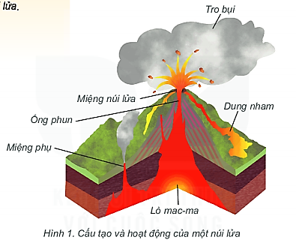
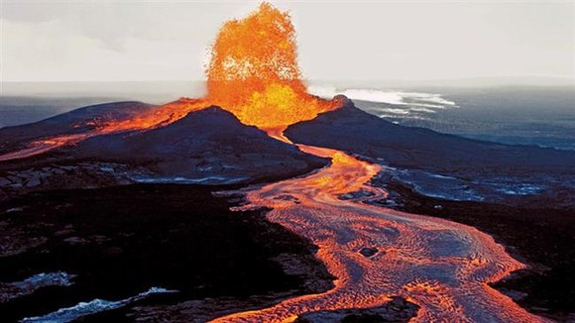
1. Núi lửa

Slide 8
1. Khái niệm núi lửa?
LÀM VIỆC THEO CẶP
2. Cấu tạo của núi lửa?
3. Nguyên nhân hình thành núi lửa?

Slide 9
Khái niệm: Núi lửa là hình thức phun trào mac ma dưới sâu lên mặt đất.
Trình bày
Cấu tạo gồm: Lò mac-ma, miệng núi lửa, ống phun.
Nguyên nhân: Ở những nơi vỏ Trái Đất bị đứt gãy, các dòng mac-ma theo các khe nứt của vỏ Trái Đất phun trào lên bề mặt.

Slide 10
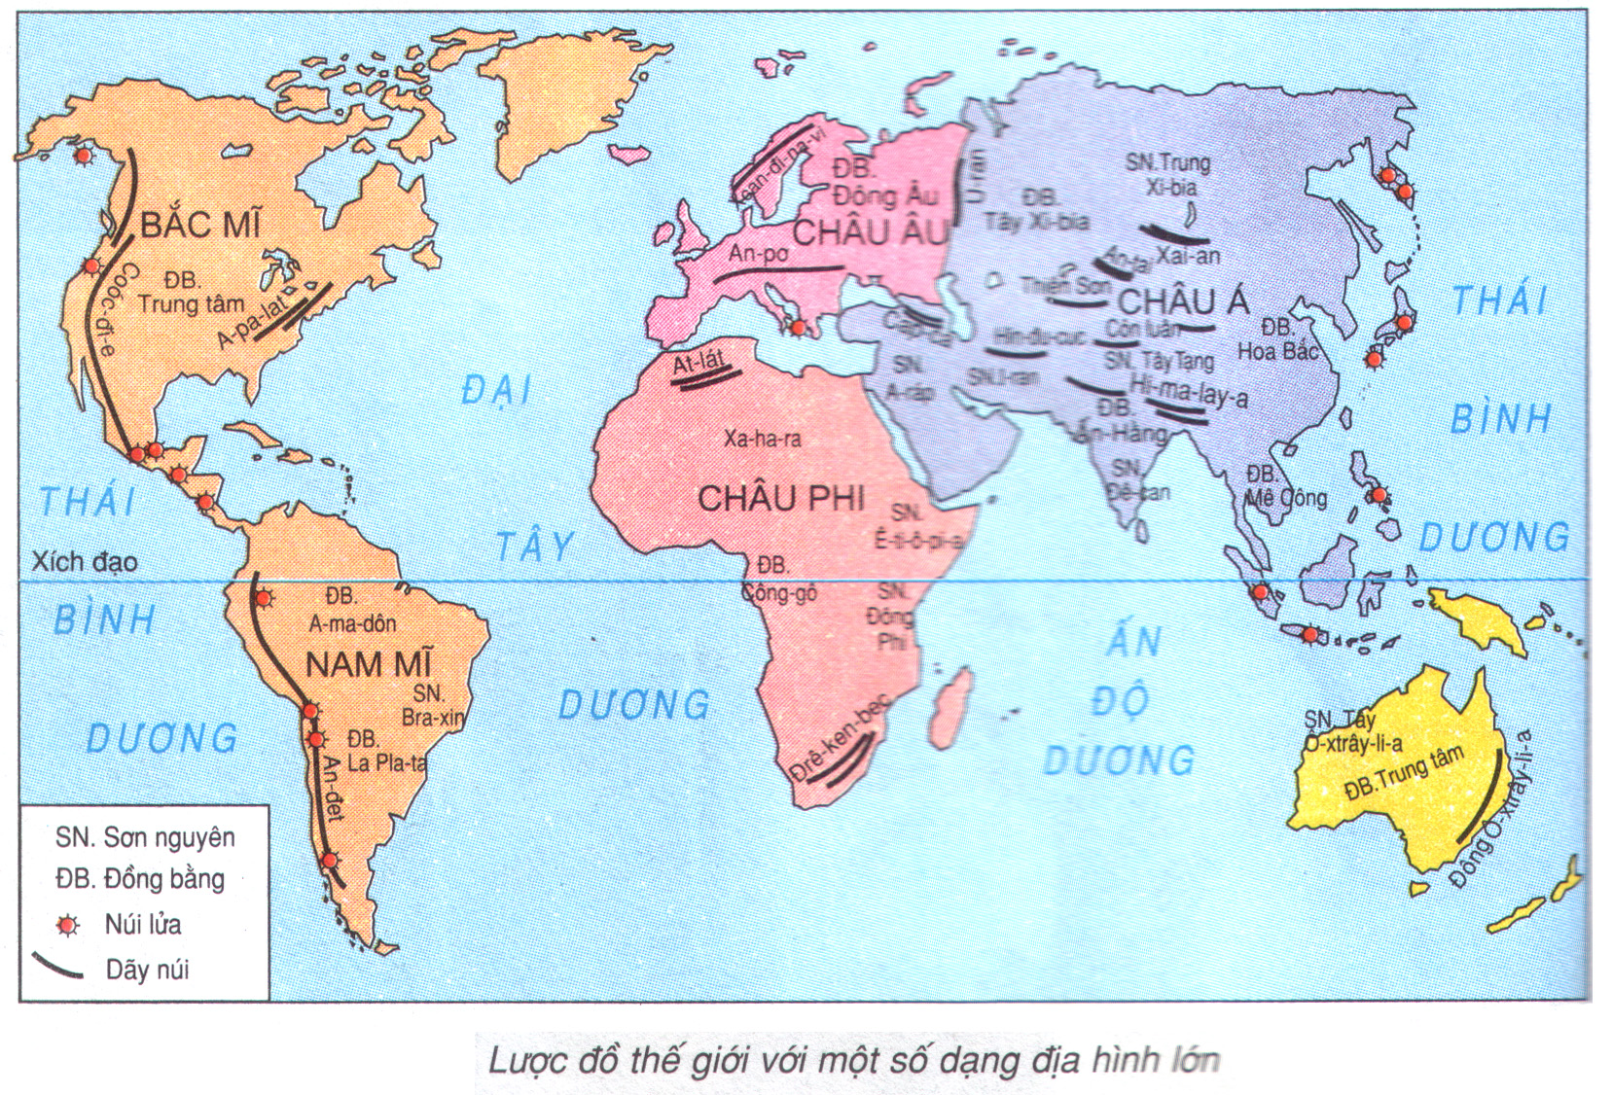
Ven bờ lục địa quanh Thái Bình Dương có gần 300 núi lửa còn hoạt động nên người ta gọi vùng này là “ Vành đai lửa Thái Bình Dương”
Phần lớn núi lửa nằm dọc ven biển hoặc giữa đại dương
O
O
O
O
O
O
O
O
O
O
O
O
O
O
O
O
O
O
O
O
VÀNH ĐAI NÚI LỬA THÁI BÌNH DƯƠNG

Slide 11
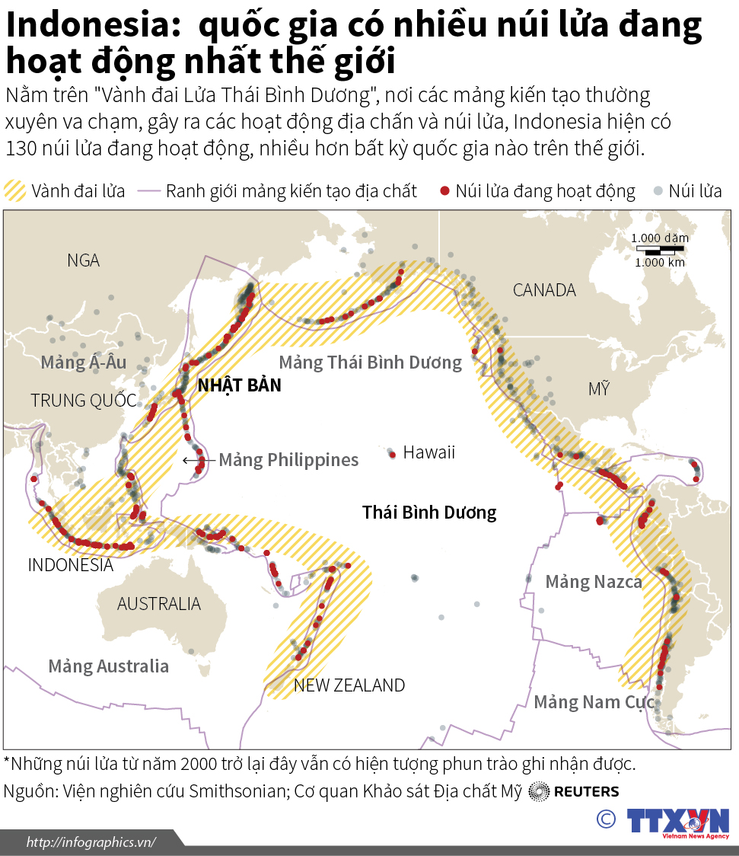
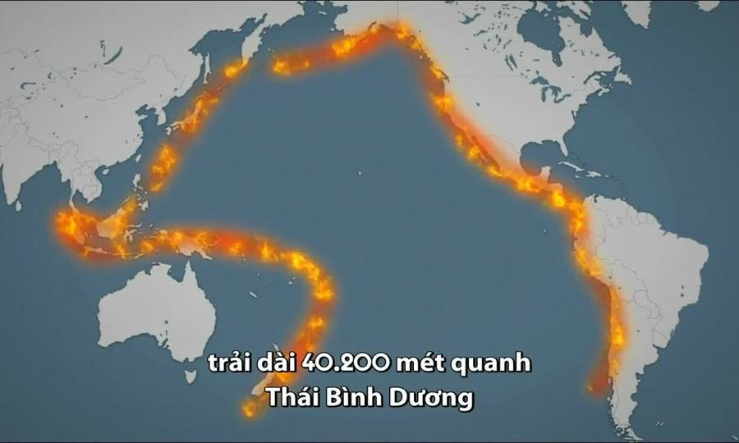
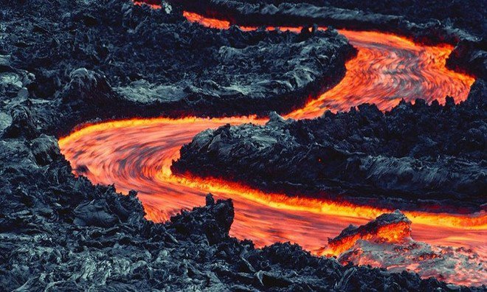
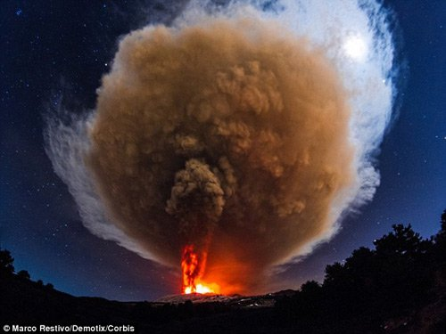
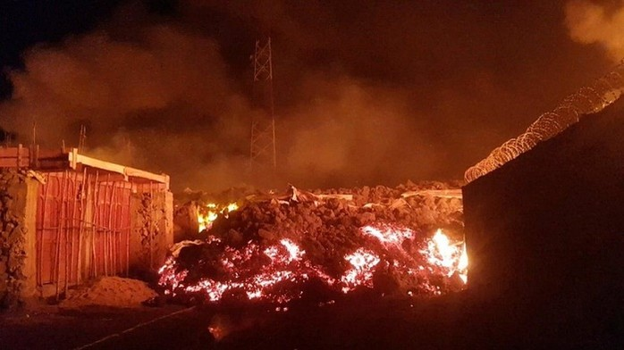

Slide 12
THẢO LUẬN
NHÓM
NHÓM 1,2
NHÓM 3,4
NHÓM 5,6
Núi lửa phun trào gây ra những hậu quả gì?
Nêu các dấu hiệu để nhận biết núi lửa trước khi phun trào và cách ứng phó với hoạt động núi lửa?
Tại sao những nơi núi lửa ngừng hoạt động lại có sức hấp dẫn lớn đối với dân cư?

Slide 13
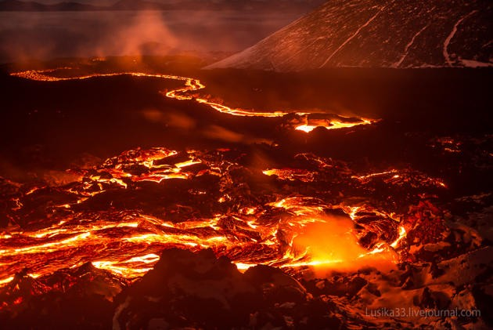
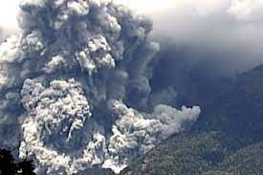
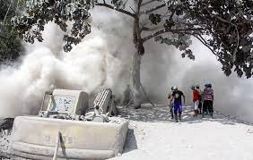
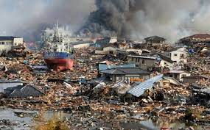
Hậu quả núi lửa phun

Slide 14
Khái niệm: Núi lửa là hình thức phun trào mac ma dưới sâu lên mặt đất.
Cấu tạo gồm: Lò mac-ma, miệng núi lửa, ống phun.
Núi lửa
Nguyên nhân:Ở những nơi vỏ Trái Đất bị đứt gãy, các dòng mac-ma theo các khe nứt của vỏ Trái Đất phun trào lên bề mặt.
Hậu quả:
-Tro bụi và dung nham vùi lấp các thành thị, làng mạc, ruộng nương,...
- Gây thiệt hại về người, tài sản.
- Ô nhiễm môi trường, gây bệnh cho con người, sinh vật,...

Slide 15
NHÓM 3,4
Dấu hiệu nhận biết núi lửa trước khi phun trào và cách ứng phó với hoạt động núi lửa?
Khi thấy mặt đất rung nhẹ, nóng hơn, có khí bốc lên ở miệng núi; nghe thông tin từ các trạm dự báo khí tượng,... thì người dân phải nhanh chóng sơ tán khỏi những nơi này.

Slide 16
NHÓM 5,6
Tại sao ở những khu vực núi lửa ngừng hoạt động lại có sức hấp dẫn lớn đối với dân cư?
- Dung nham phun trào đã tắt sẽ tạo thành lớp đất đỏ màu mỡ rất thuận lợi sản xuất nông nghiệp.
- Phong cảnh núi lửa rất có giá trị về du lịch.

Slide 17
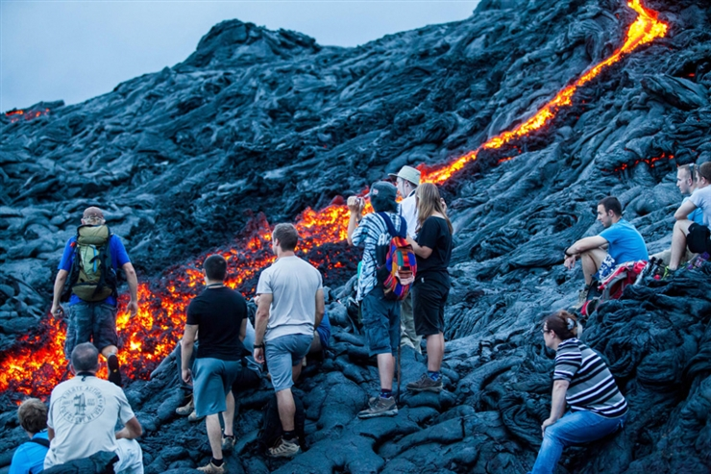
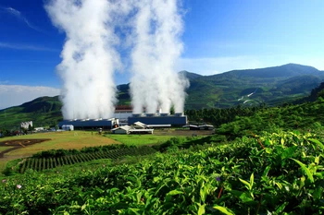
500 triệu người vẫn “kề cạnh” những ngọn núi lửa đang hoạt động vì những ưu đãi về tài nguyên khoáng sản, đất đai và du lịch.
ở Iceland và New Zealand, nhà máy năng lượng địa nhiệt đã được xây dựng trên các đảo núi lửa để cung cấp đủ nguồn điện cho cả quốc gia.
1. Cấu tạo của Trái Đất

Slide 18
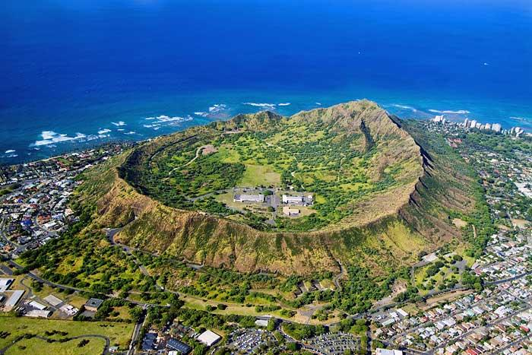
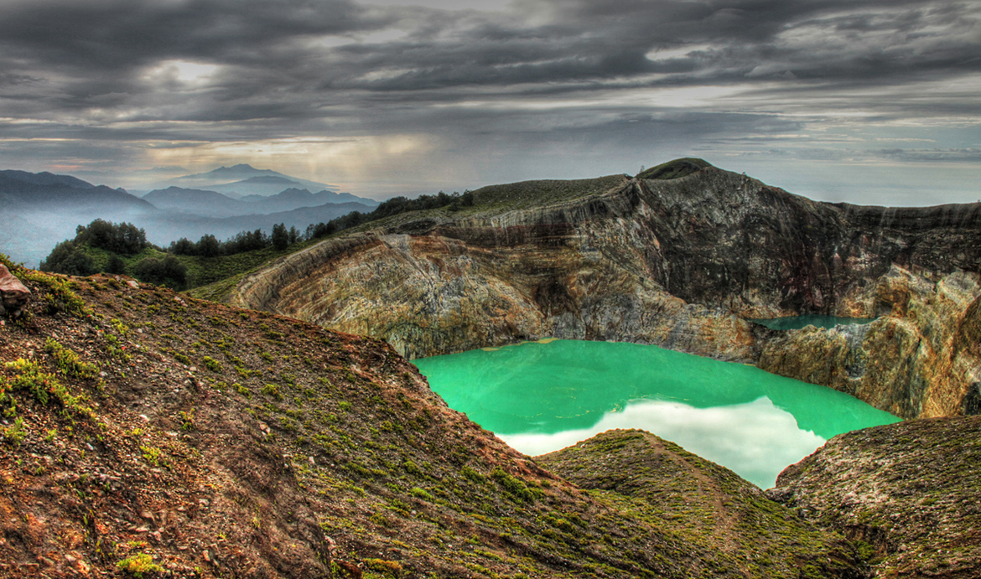
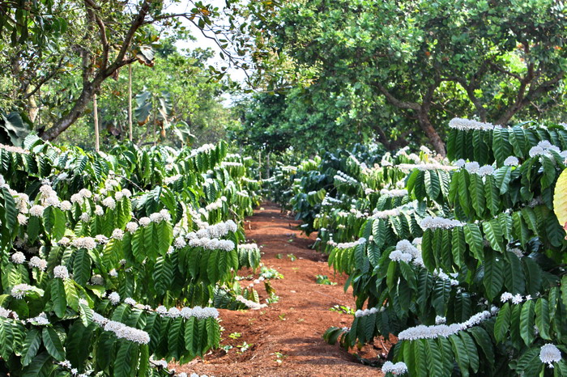
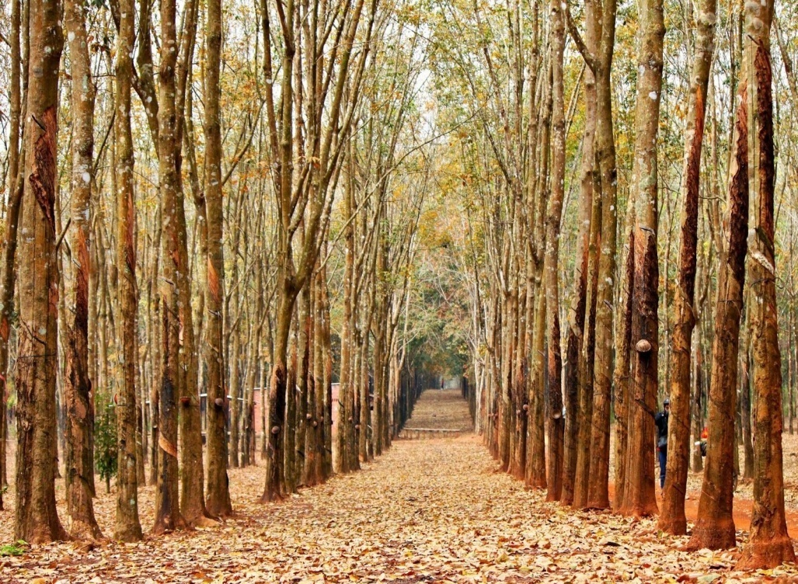
Du lịch
Giá trị của núi lửa mang lại
Giá trị nông nghiệp

Slide 19
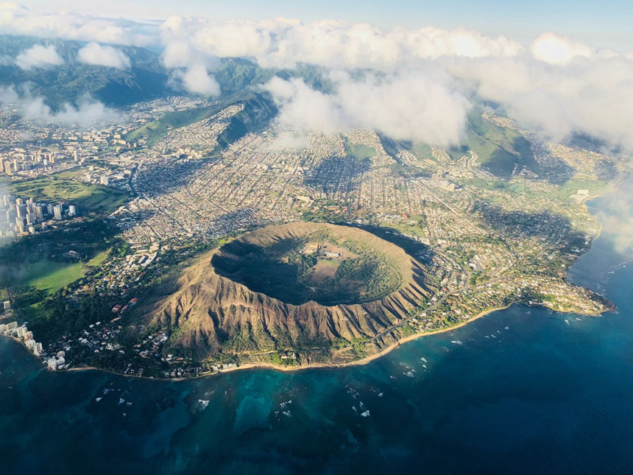
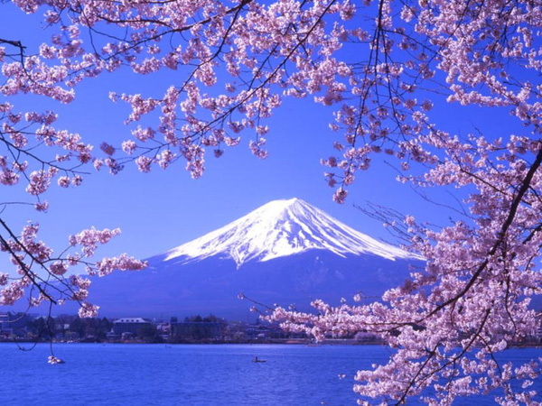
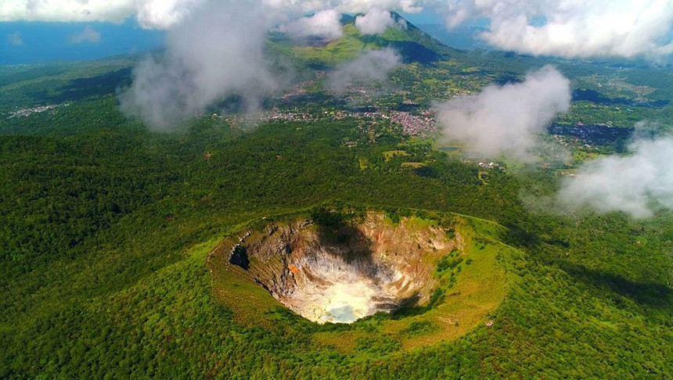
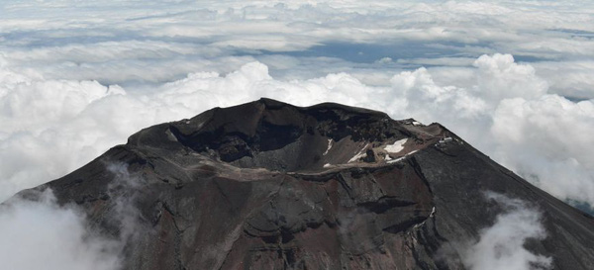
Diamond Head, Mỹ
Lokon, Indonesia
Núi Phú Sĩ, Nhật Bản

Slide 20
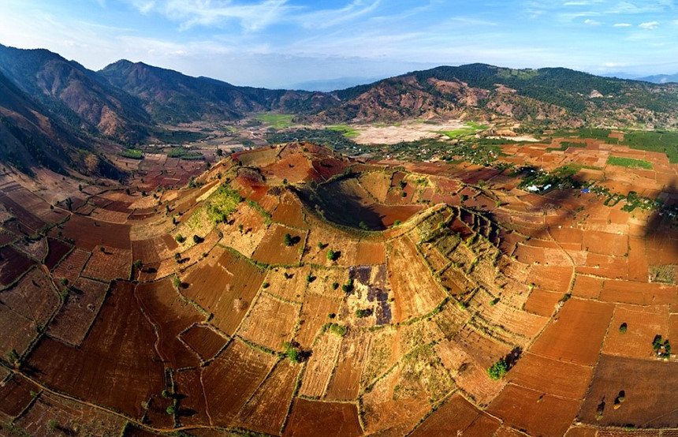
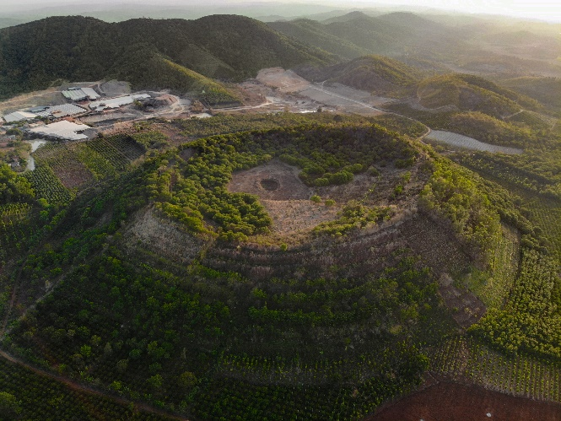
VIỆT NAM
Chư Đăng Ya, Gia Lai
Núi lửa Băng Mo, ĐắkNông

Slide 21
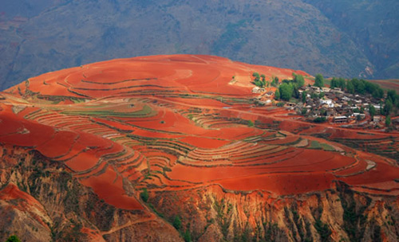
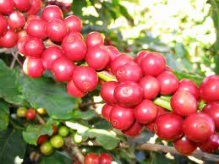
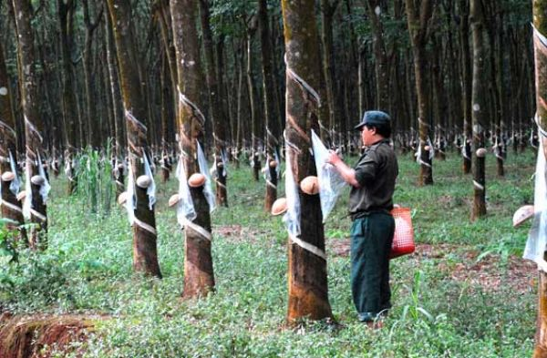
Đất đỏ ba dan có nhiều ở vùng Tây Nguyên và Đông Nam Bộ ở nước ta.

Slide 22
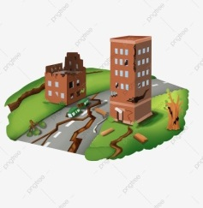
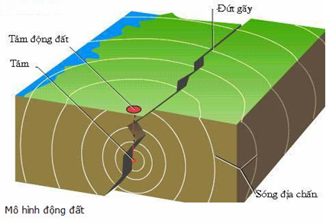
BÀI 12: NÚI LỬA VÀ ĐỘNG ĐẤT
2. Động đất

Slide 23
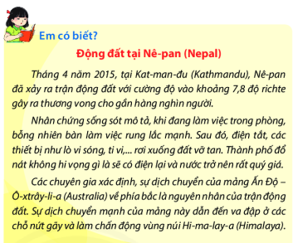
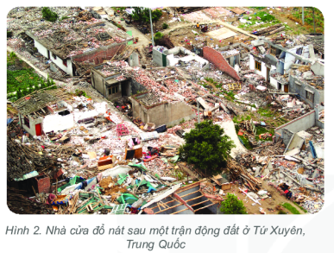
Động đất là hiện tượng như thế nào, nguyên nhân và hậu quả của động đất?

Slide 24
1. Động đất là gì? Nêu nguyên nhân?
LÀM VIỆC THEO CẶP
2. Đơn vị để đo cường độ động đất và phân chia cường độ động đất.
3. Nêu hậu quả do động đất gây ra?
4. Nêu một số dấu hiệu trước khi xảy ra động đất?

Slide 25


Động đất
Khái niệm
Nguyên nhân
- Do hoạt động của núi lửa.
- Sự dịch chuyển của các mảng kiến tạo.
- Đứt gãy trong vỏ Trái Đất.
Động đất là những rung chuyển đột ngột mạnh mẽ của vỏ Trái Đất.

Slide 26
Đơn vị để đo cường độ của động đất và phân loại cấp độ.
Thang Richter
+ Nhẹ (4– 4,9 độ): Các vật treo lúc lắc.
+ Trung bình(5–5,9 độ): Nhà cửa rung chuyển, một số công trình có hiện tượng bị nứt, mực nước giếng thay đổi.
+ Mạnh(6–6,9 độ):công trình xây dựng thông thường bị sụp đổ
+ Rất mạnh(7–7,9 độ): tàn phá nghiêm trọng, đê sụt lở, đường sá bị phá hủy.
+ Cực mạnh (8–8,9 độ): tàn phá vô cùng nghiêm trọng trên diện tích rộng.
+ Phá hủy( > 9 độ): Môi trường bị biến đổi hoàn toàn. Rất hiếm khi xảy ra

Slide 27
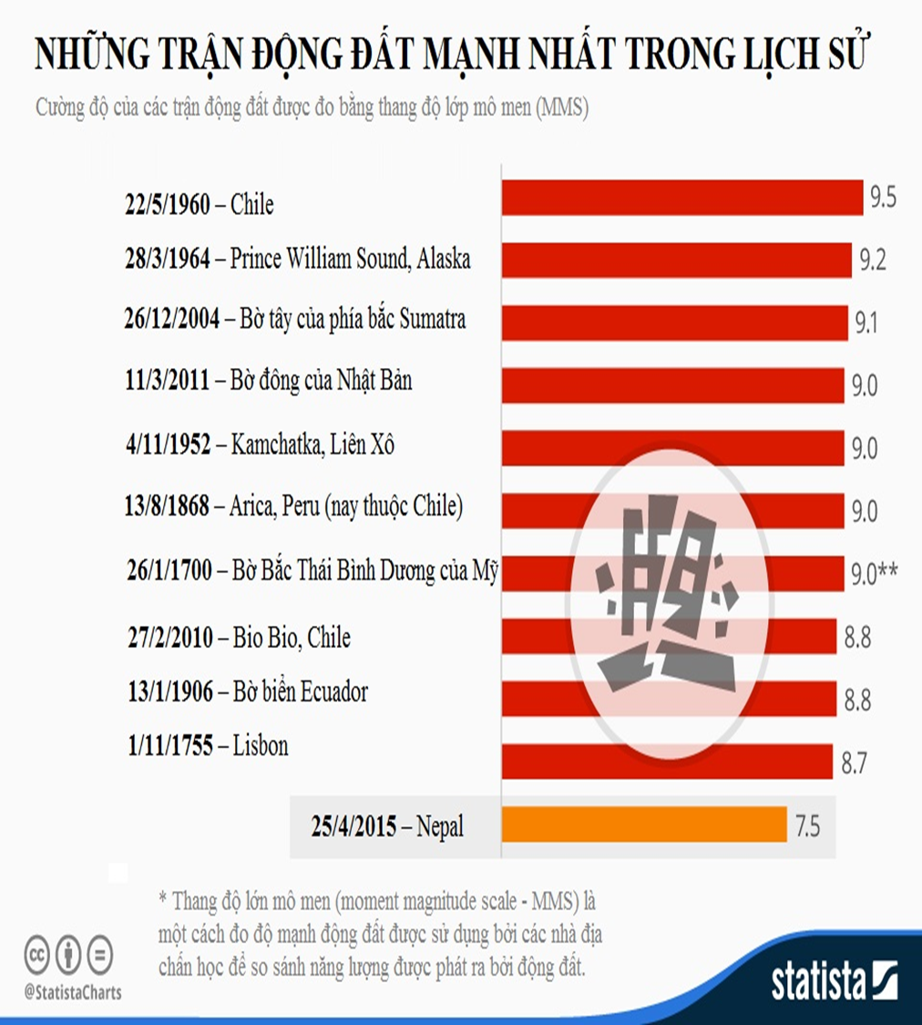

Slide 28

Ở Việt Nam ?

Slide 29
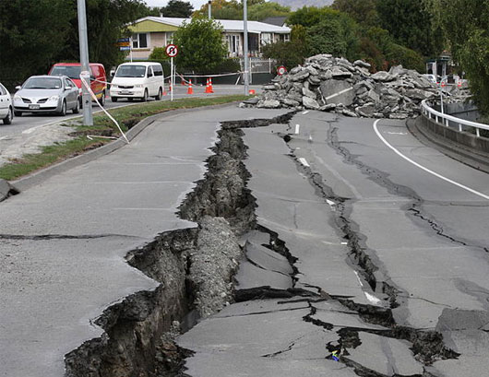
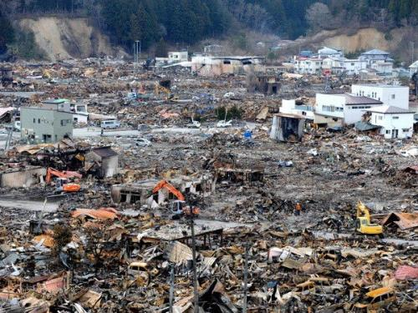
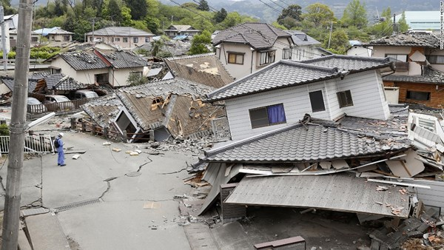
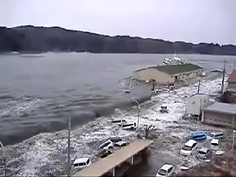
TOÀN CẢNH THẢM HỌA ĐỘNG ĐẤT TẠI THỔ NHĨ KỲ VÀ SYRIA

Slide 30
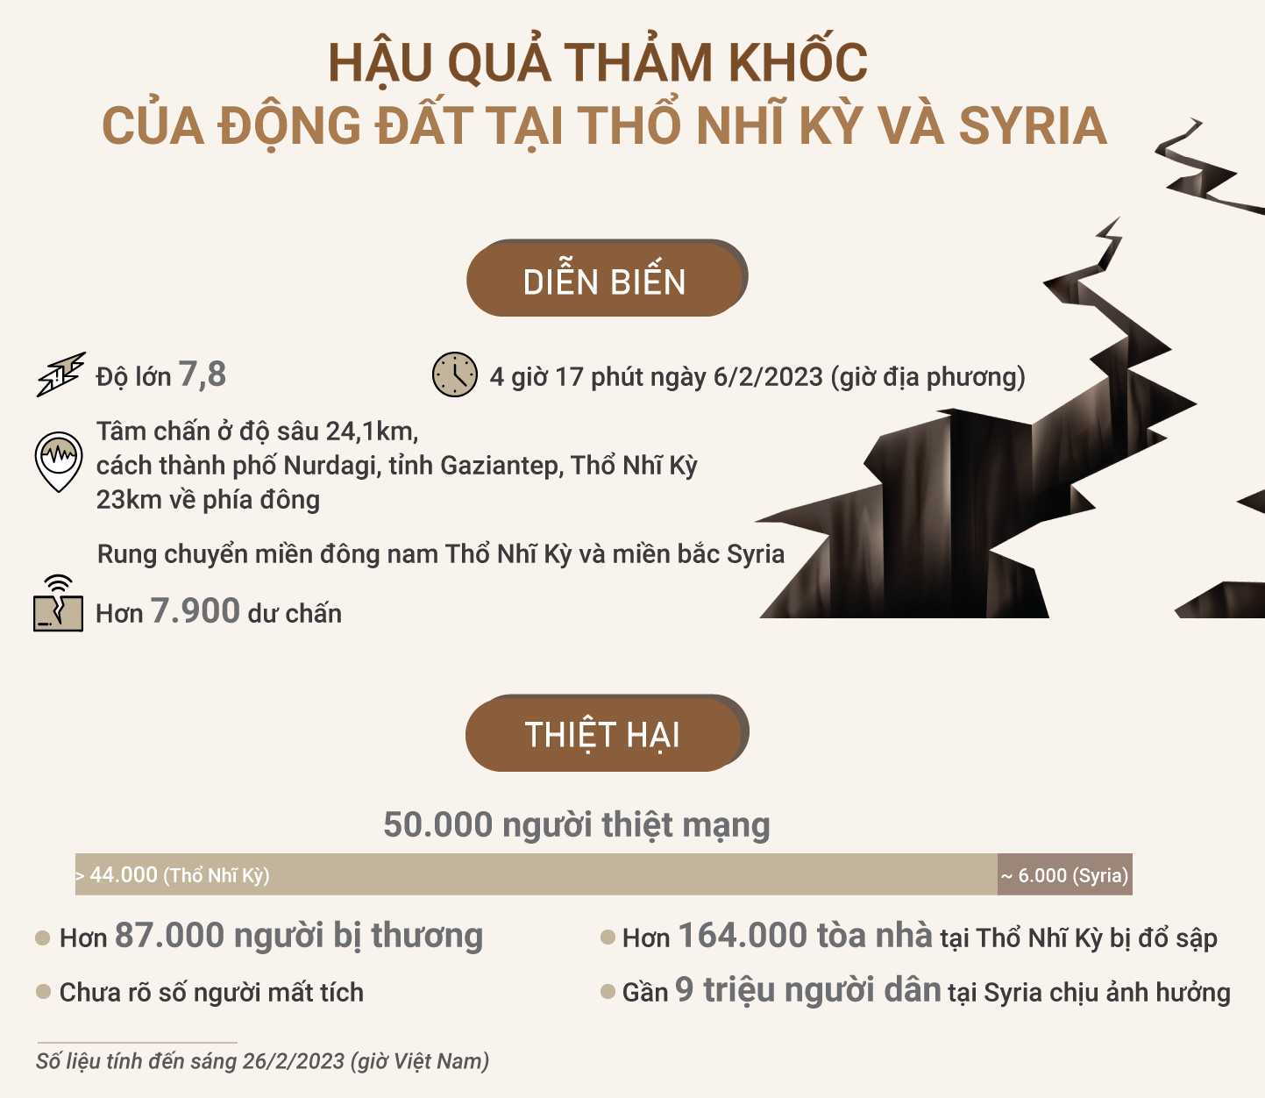

Slide 31
Động đất
Khái niệm
Nguyên nhân
Hậu quả
Động đất là những rung chuyển đột ngột mạnh mẽ của vỏ Trái Đất.
Do hoạt động của núi lửa, sự dịch chuyển của các mảng kiến tạo, đứt gãy trong vỏ Trái Đất.
Sụp đổ nhà cửa, các công trình xây dựng, gây thiệt hại lớn về người và tài sản.

Slide 32
Trước khi xảy ra động đất thường có các dấu hiệu gì?
Các dấu hiệu trước khi xảy ra động đất: mực nước giếng thay đổi, nổi bong bóng, động vật hoảng loạn tìm nơi trú ẩn, nếu ở gần biển, sẽ nghe tiếng “đại dương gầm gừ” trước khi động đất,...
.

Slide 33
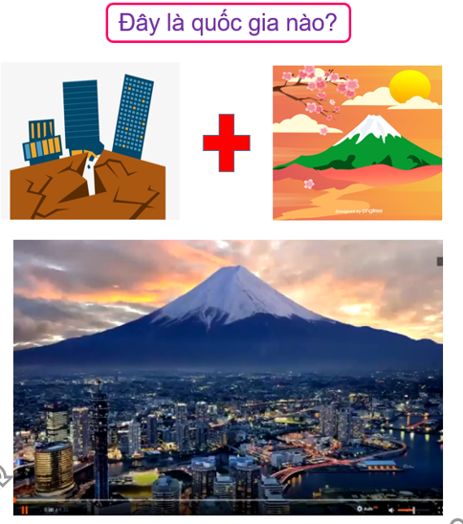
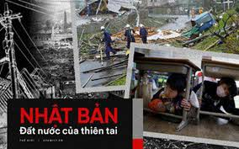
Quan sát hình ảnh và cho biết
Tại sao Nhật Bản là nước thường xảy ra động đất, núi lửa?

Slide 34
Bằng hiểu biết thực tế, thông tin truyền hình,... Em hãy cho biết các nước đã làm gì để hạn chế thiệt hại do động đất gây ra?

Slide 35
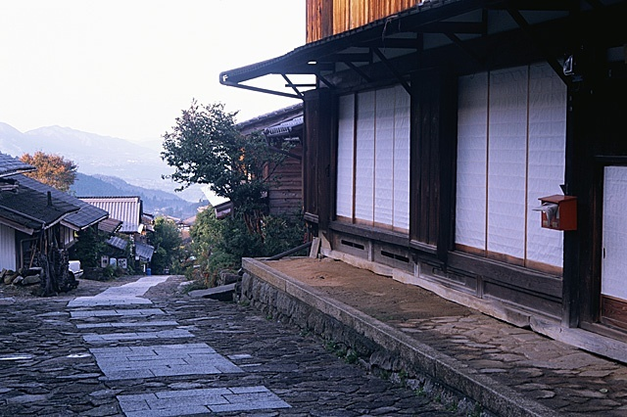
Nhật Bản hàng năm có đến 7500 lần động đất lớn, nhỏ; cứ 6,7 năm thì có một lần động đất lớn. Ở Nhật Bản người ta xây nhà bằng vật liệu nhẹ: gỗ, giấy; lập trạm nghiên cứu; sơ tán dân...
Xây nhà gọn nhẹ

Slide 36
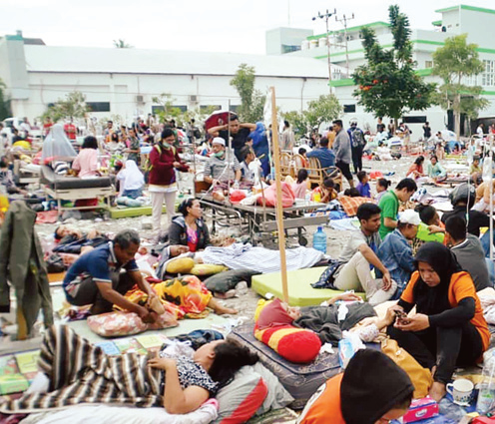
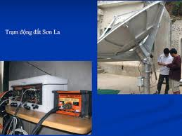
Lập trạm dự báo để sơ tán dân cư
Sơ tán dân

Slide 37
LUYỆN TẬP

Slide 38


Câu 1:Việt Nam nằm trong mảng kiến tạo nào?
A. Ấn Độ
B. Bắc Mĩ
C. Á - Âu
D. Thái Bình Dương

Slide 39
Câu 2: Đất đỏ ba dan màu mỡ được hình thành do quá trình phong hóa các sản phẩm phun trào của núi lửa thích hợp cho việc trồng cây công nghiệp ( cà phê, cao su...) tập trung ở khu vực nào ở nước ta?
?
A. Miền núi Tây Bắc
B. Đb sông Cửu Long
D. Tây Nguyên
C. Đb Sông Hồng.

Slide 40
Câu 3: Động đất xảy ra do:
A. Các trận bão lớn gây ra
B. Sóng thần
C.Các mảng kiến tạo dịch chuyển
D. Trục trái đất nghiêng

Slide 41
Câu 4:Sản phẩm phun trào của núi lửa:
A. Lò mác ma
B. Ống phun
C. Đất đá
D. Dung nham

Slide 42
Câu 5:Vành đai lửa lớn nhất thế giới là
A. Ấn Độ Dương
B. Đại Tây Dương
C. . Địa Trung Hải
D. Thái Bình Dương

Slide 43
Cho HS tham gia trả lời nhanh: Nếu đang ở trường học có động đất xảy ra, em sẽ làm gì để bảo vệ mình?
+ Khi đang ở trong lớp học.
+ Khi đang ở sân trường, sân vận động.
+ Khi đang ở phòng thí nghiệm.
+ Có được phép chạy về nhà hay không?

Slide 44

GV: Em hãy lựa chọn một trong hai nhiệm vụ sau:
- Nên làm gì khi có động đất?
(GV gợi ý: trước động đất, trong lúc động đất, sau khi xảy ra động đất)
- Tìm hiểu thông tin một số trận động đất và núi lửa xảy ra ở Việt Nam?
Hoạt động vận dụng

Slide 45


Xin chân thành cảm ơn quý thầy cô
Và các em học sinh

